Slide 1
Источники для ВОЛС Светодиоды и полупроводниковые лазеры
Выполнили:
Агапитов А.А.
Шигарцов А.А.

Slide 2
Основы
Светодио́д или светоизлучающий диод (СД, СИД; англ. light-emitting diode, LED) — полупроводниковый прибор с электронно-дырочным переходом, создающий оптическое излучение при пропускании через него электрического тока в прямом направлении.
Излучаемый светодиодом свет лежит в узком диапазоне спектра. Иными словами, его кристалл изначально излучает конкретный цвет (если речь идёт об СД видимого диапазона) — в отличие от лампы, излучающей более широкий спектр, где нужный цвет можно получить лишь применением внешнего светофильтра. Диапазон излучения светодиода во многом зависит от химического состава использованных полупроводников.

Slide 3
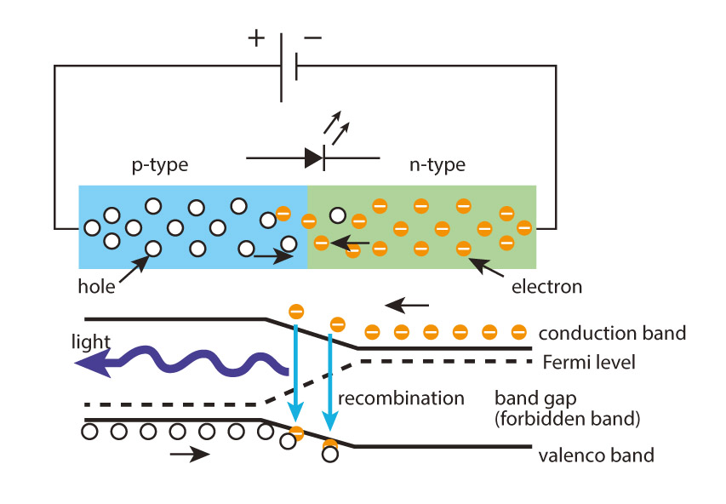
Принцип работы
Как и обычный диод, светодиод содержит кристаллы полупроводников, создающих p-n переход. Как и в обычном диоде, ток легко проходит в прямом направлении от анода к катоду и не проходит в обратном. Когда электроны встречаются с дырками, они теряют энергию, которая преобразуется в фотоны. Длина волны, на которой излучаются фотоны, зависит от материала, образующего p-n переход(рис.1).
Рисунок 1

Slide 4
Светодиод
Светодиодом, или излучающим диодом, называют полупроводниковый диод на базе p-n либо гетероперехода, излучающий кванты света при протекании через него прямого тока.
Светодиоды делят на две группы (по характеристике излучения):
-светодиоды с излучением в видимой части спектра
-светодиоды с излучением в инфракрасной части спектра

Slide 5
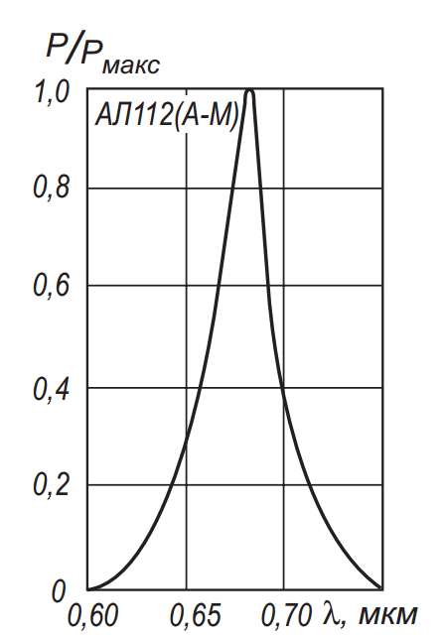
Спектральная характеристика
Спектральная характеристика излучения светодиода представляет из себя монохроматическую линию, полушириной kT и центрированную при значении hν = Eg , при этом интенсивность излучения описывается соотношением (1)
(1)
На рисунке 1 приведен в качестве примера
спектр красного диода при комнатной тем-
пературе, который хорошо описывается
этим уравнением.
Рисунок 2

Slide 6
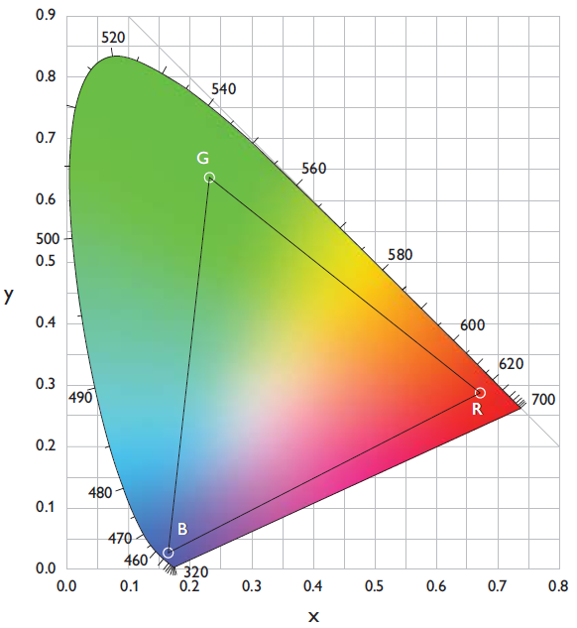
Светодиоды видимого диапазона
Спектральная чувствительность человеческого глаза находится в диапазоне цветов от фиолетового до красного и имеет максимум для зеленого цвета. По длинам волн этот диапазон находится от 0,39 мкм до 0,77 мкм, что соответствует энергии квантов света от 2,8 эВ до 1,8 эВ. На рисунке 3 приведена диаграмма хроматичности, показывающая соотношение между тремя основными компонентами цвета (красный, зеленый, синий), необходимых для получения заданного цвета.
Рисунок 3

Slide 7
Спектр светодиода
Цвет светодиода | Ширина з.з. | П.П.
Красный | 1.8 эВ | GaP, ZnO, GaAs0.6P0.4
Оранжевый | 1.8 эВ | GaAs0.35 P0.65
Желтый | 1.8 эВ | GaAs0.14P0.86
Зелёный | 2.3 эВ | GaP, ZnTe
Голубой | 2.4 эВ | GaAs-ErYb, SiC, CdS
Фиолетовый | 2.8 эВ | GaN

Slide 8
Светодиоды инфракрасного диапазона
Областями применения светодиодов ИК-излучения являются:
-оптоэлектронные устройства коммутации
-оптические линии связи
-системы дистанционного управления
Наиболее распространенный в настоящее время инфракрасный источник — это светодиод на основе GaAs. Он обладает наибольшей эффективностью электролюминесценции в основном благодаря тому, что среди всех прямозонных полупроводников GaAs является технологически наиболее освоенным. Для изготовления инфракрасных светодиодов используются многие другие полупроводники, имеющие запрещенную зону шириной менее 1,5 эВ. К ним относятся твердые растворы, в состав которых входят три или четыре элемента III и V групп периодической системы

Slide 9
Голубые светодиоды
Реализация преимуществ GaN значительное время сдерживалась технологическими трудностями получения высококачественных пленок GaN. Эти трудности были обусловлены высокой температурой плавления GaN, рассогласованием параметров решеток и коэффициентов теплового расширения GaN с сапфиром, кремнием и другими базовыми полупроводниковыми подложками. Только в середине девяностых годов был реализован светодиод на основе гетероструктуры InGaN/GaN с эмиссией излучения в планарном направлении. Особенностью таких светодиодов является высокая интенсивность люминесценции и высокое значение квантового выхода.

Slide 10
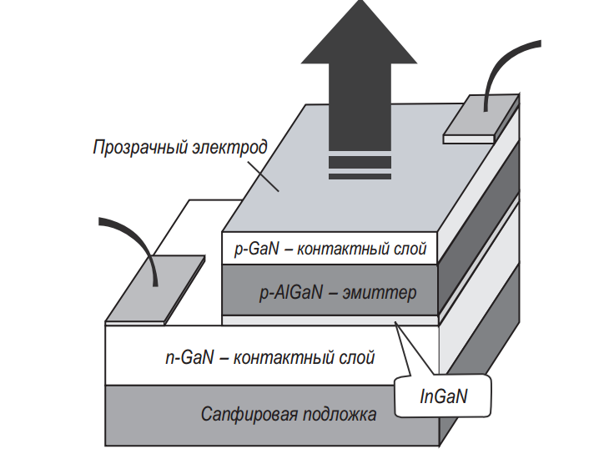
Голубые светодиоды на соединениях GaN
Нитриды элементов третьей группы (GaN, AlN, InN) и тройные соединения на их основе являются широкозонными полупроводниками с прямыми оптическими переходами. Нитрид галлия и тройные соединения на его основе являются наиболее перспективными материалами для изготовления голубых светодиодов и светодиодов ультрафиолетовой области света.
На рисунке 4 показана типовая структура светодиода с планарной генерацией излучения на основе GaN
Внутренний слой InGaN имеет меньшую ширину запрещенной зоны, чем наружный слой GaN, поэтому верхний электрод является прозрачным для оптического излучения видимого диапазона.
Рисунок 4

Slide 11
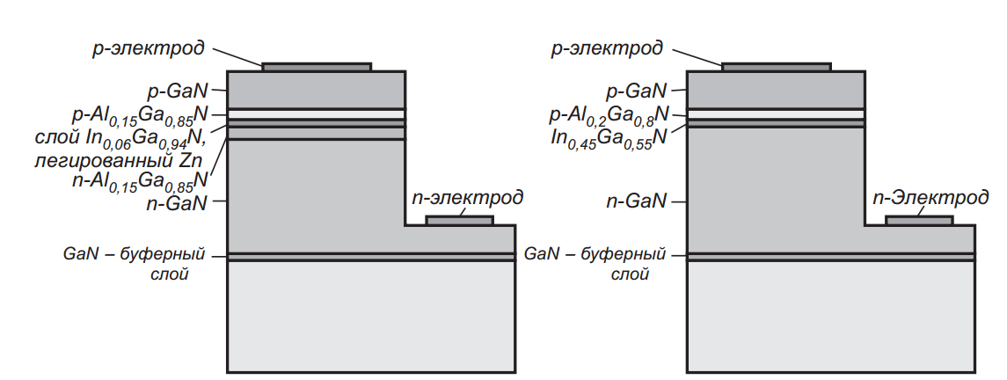
Синие и зелёные светодиоды на основе GaN
Рисунок 5 Синий светодиод (слева) с двойной гетероструктурой и зелёный с квантовой ямой
В синих светодиодах используется активный слой In0,06Ga0,94N, легированный цинком. В зеленых светодиодах активный слой толщиной 3 нм имеет состав In0,2Ga0,8N.

Slide 12
Реализация
При реализации зеленого светодиода был использован гетеропереход p-AlGaN и n-GaN, выращенный на сапфире. Тонкий слой InGaN с одной стороны является демпфером между p-AlGaN и n-GaN, сводя к минимуму рассогласование решеток, а с другой стороны формирует одиночную квантовую яму, где происходит эффективная излучательная рекомбинация. Изменение толщины активного слоя меняет энергетический спектр 2D электронов и позволяет управлять длиной волны излучения светодиода. Такая приборная реализация позволяет повысить силу света до 10 кд на длине волны 520 нм с квантовой эффективностью 6,3 % и временем жизни светодиода 50 тысяч часов.

Slide 13
Выводы по GaN светодиодам
Возможность создания экономичных и долговечных светодиодов на основе нитрида галлия, согласованных по спектру с естественным освещением и чувствительностью человеческого глаза, открывает новые перспективы для их нетрадиционного использования. Среди них использование светодиодов в транспортных многосекционных светофорах, индивидуальных микромощных лампочках освещения (при мощности 3 Вт световой поток составляет 85 Лм), в осветительных приборах автомобилей.

Slide 14
Полупроводниковый лазер
-твердотельный лазер, в котором в качестве рабочего вещества используется полупроводник. В таком лазере, в отличие от лазеров других типов (в том числе и других твердотельных), используются излучательные переходы не между локализованными уровнями энергии атомов, молекул и ионов, а между разрешёнными энергетическими зонами или подзонами кристалла. В полупроводниковом лазере накачка осуществляется:
-электрическим током (прямая накачка)
-электронным пучком
-электромагнитным излучением
Большинство полупроводниковых лазеров являются лазерными диодами с накачкой электрическим током, и с контактом между n-легированными и р-легированными полупроводниковыми материалами. Есть также полупроводниковые лазеры с оптической накачкой, где носители генерируются за счет поглощения возбуждающего их света, и квантово каскадные лазеры, где используются внутризонные переходы.

Slide 15
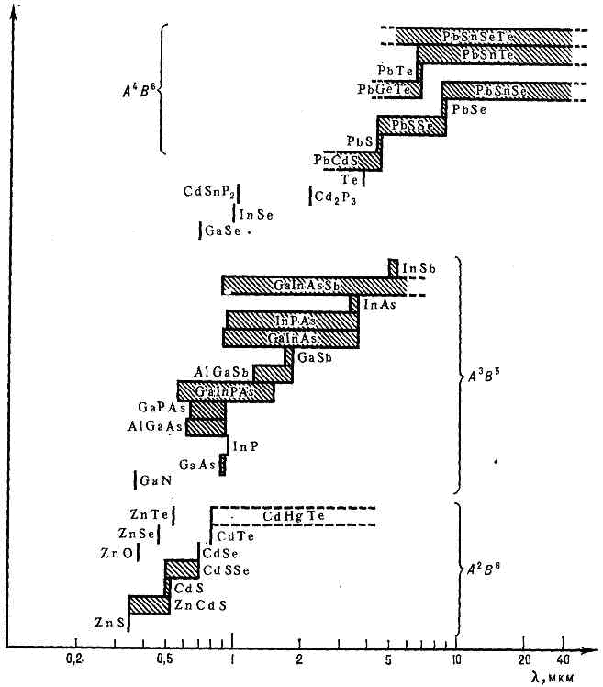
Используемые п.п.
Основными материалами для полупроводниковых лазеров являются:
-GaAs (арсенид галлия)
-AlGaAs (арсенид галлия - алюминия)
-GaP (фосфид галлия)
-InGaP (фосфид галлия - индия )
-GaN (нитрид галлия)
-InGaAs (арсенид галлия - индия)
-GaInNAs (арсенид-нитрид галлия индия)
-InP (фосфид индия)
-GaInP (фосфид галлия-индия)
Рисунок 6 П.п. и их спектральные диапазоны излучения

Slide 16
Суть работы, достоинства
В отличие от лазеров других типов, в П. л. используются излучательные квантовые переходы между разрешёнными энергетическими зонами, а не дискретными уровнями энергии. Активными частицами в П. л. служат избыточные (неравновесные) электроны проводимости и дырки, т. е. свободные носители заряда, которые могут инжектироваться, диффундировать и дрейфовать в активной среде. Важнейшим способом накачки в П. л. является инжекция через p — n-переход или гетеропереход, позволяющая осуществить непосредственное преобразование электрической энергии в когерентное излучение.
Достоинства:
-малые размеры резонатора (50 мкм – 1мм)
-малая инерционность (10⁻⁹c)
-высокий КПД(до 50%)
-широкий спектральный диапазон (0.3 – 30 мкм)

Slide 17
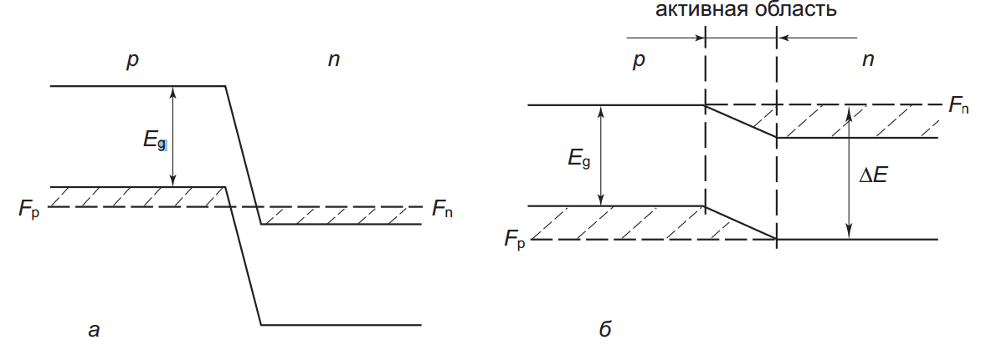
Лазер на гомопереходе
В подобных лазерах p- и n-области выполнены на одном материале. Причём обе области являются вырожденными полупроводниками с концентрацией носителей порядка 1018 ат/см3 . При такой концентрации уровень Ферми Efn для p-области попадает в валентную зону, а уровни Ферми Efn для n-области - в зону проводимости (рис. 7 а). В отсутствие напряжения оба уровня имеют одну и ту же энергию. Когда напряжение будет приложено, то оба уровня разбегутся на величину ∆E = e⋅U. Зонная структура примет вид, изображенный на рис.7 б. Из рисунка видно, что в области p - n - перехода возникает инверсия населенностей. Дальнейший процесс рекомбинации вызовет лазерную генерацию.
Рисунок 7

Slide 18
Недостаток лазера на гомопереходе
В таком виде лазер имеет недостаток, заключающийся в том, что размер лазерного пучка ( ~ 5 мкм) значительно превышает активную область в попе- речном направлении ( d = 1 мкм ). В результате чего проникает далеко в p- и n- области, где испытывает сильное поглощение. По этой причине пороговая плотность тока достигает большой величины ( ~ 105 А/см для GaAs) и лазер быстро выходит из строя от перегрева. Работоспособен такой лазер только в импульсном режиме, а для непрерывного режима излучения необходимо глубокое охлаждение.

Slide 19
Лазер на двойном гетеропереходе
Активная область представляет собой слой GaAs толщиной всего 0,1- 0,3 мкм. В такой структуре удалось снизить пороговую плотность тока почти на два порядка (~ 103 А/см2 ) по сравнению с устройством на гомопереходе. В результате чего лазер получил возможность работать в непрерывном режиме при комнатной температуре. Длина волны излучения такого лазера (λ = 0,85 мкм) попадает в диапазон, в котором оптический волоконный кварц имеет минимум потерь. В настоящее время разработаны и широко внедряются лазеры на материалах GaAs с присадками In, P и др. с λ = 1,3 и 1,6 мкм, также попадающие в окна прозрачности оптического кварца. Уменьшением ширины полоски лазеров с полосковой геометрией удалось довести пороговый ток до 50 мА, КПД до 60% (величина, рекордная для всех видов существующих в настоящее время лазеров).
Рисунок 8 Структура двойного гетероперехода

Slide 20
П.п. лазеры на фотонных кристаллах
Ученым из компании Bell Labs удалось разработать лазер нового поколения, используя в качестве полупроводника для изготовления многокаскадного полупроводникового лазера фотонные кристаллы. Полученный лазер обладает уникальными свойствами. Например, его излучение может быть направлено в любом, заранее выбранном, направлении, что позволяет встраивать его в обычную полупроводниковую микросхему.
Фотонный кристалл, являющийся неотъемлемой частью нового лазера, представляет собой полупрозрачный диэлектрик с определенной периодической структурой и уникальными оптическими свойствами. Уникальность его заключается в том, что фотонный кристалл обеспечивает почти полное управление движением проходящего через него света. Такие возможности достигаются за счет наличия в кристалле диэлектрика равномерно распределенных мельчайших отверстий. Их диаметр подобран таким образом, что они пропускают световые волны лишь определенной длины, а остальные частично отражают или поглощают. При определенном физическом воздействии на кристалл, например, звуковыми волнами, длина световой волны, пропускаемой кристаллом, и направление ее движения могут значительно меняться.

Slide 21
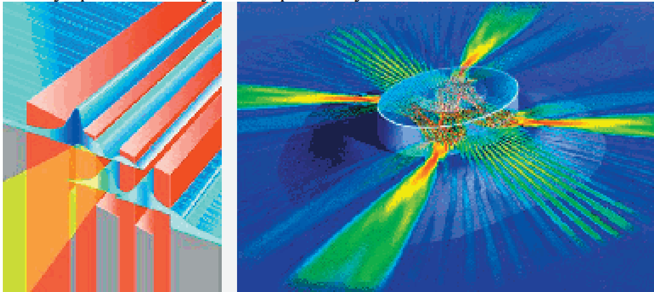
Явная особенность
Рисунок 9
Обычный многокаскадный полупроводниковый лазер, представляющий собой набор слоев из тонких полупроводниковых пластин, может излучать свет лишь в стороны, как показано на втором рисунке. Новый лазер на фотонных кристаллах избавлен от этого недостатка и может излучать свет в любом, заранее выбранном направлении.

Slide 22
Применение полупроводниковых лазеров
-оптоэлектроника
-системы записи и считывания информации
-волоконно-оптическая связь
-накачка твердотельных лазеров

Slide 23
Список литературы
В.А. Гуртов Оптоэлекроника и волоконная оптика ПетрГУ 2005
М. Пикулин Инжекционные лазеры 19ё69
http://laser-portal.ru/content_507 Полупроводниковые лазеры
http://howitworks.iknowit.ru/paper1170.html Принцип работы светодиода
http://dic.academic.ru Полупроводниковый лазер
http://msd.com.ua/optoelektronnye-pribory Устройство и принцип действия п.п. лазера с гетероструктурой
http://specelec.ru/reference-book/item/38-spravochnik-svetodiodnoe-osveschenie-2.html Основы и принципы работы светодиодов https://geektimes.ru/post/264178 Как создавались лазеры часть 2
http://femto.com.ua/articles/part_2/2979.html Полупроводниковый лазер

Slide 24
Вопрос №1
Какой п.п. нужно использовать для получения фиолетового цвета?
1 GaAs0.35P0.65
2 GaN
3 GaP
4 ZnO

Slide 25
Вопрос №2
Каким способом не осуществляется накачка п.п. лазера?
1 электрическим током (прямая накачка)
2 электронным пучком
3 оптоволоконная накачка
4 электромагнитным излучением

Slide 26
Вопрос №3
В каких лазерах излучение света может происходить в любом выбранном направлении?
1 в лазере на двойном гетеропереходе
2 в лазере на гомопереходе
3 в лазере на фотонных кристаллах
4 в лазере на свободных электронах

